Slide 1
Как получать современные знания в медицине
Каледа В.И.
отделение кардиохирургии
ЦКБ УДП РФ

Slide 2
Краткое содержание лекции
Что читать
Как читать
Как искать что читать
Как достать что читать
Что кроме «читать»
Что не читать

Slide 3
Откуда мы берем знания
Формальное обучение в институте
Конференции
Семинары
Курсы
Мастер-классы
Круглые столы
Лекции
Книги
Гайдлайны
Статьи в журналах
Интернет

Slide 4
Как быстро знания появляются на бумаге
Статьи
Руководства и прочие монографии
Оригинальные исследования
Обзоры
Гиппократ
Учебники
Гайдлайны
Гарвей
Гален
Время

Slide 5
Что читать?

Slide 6
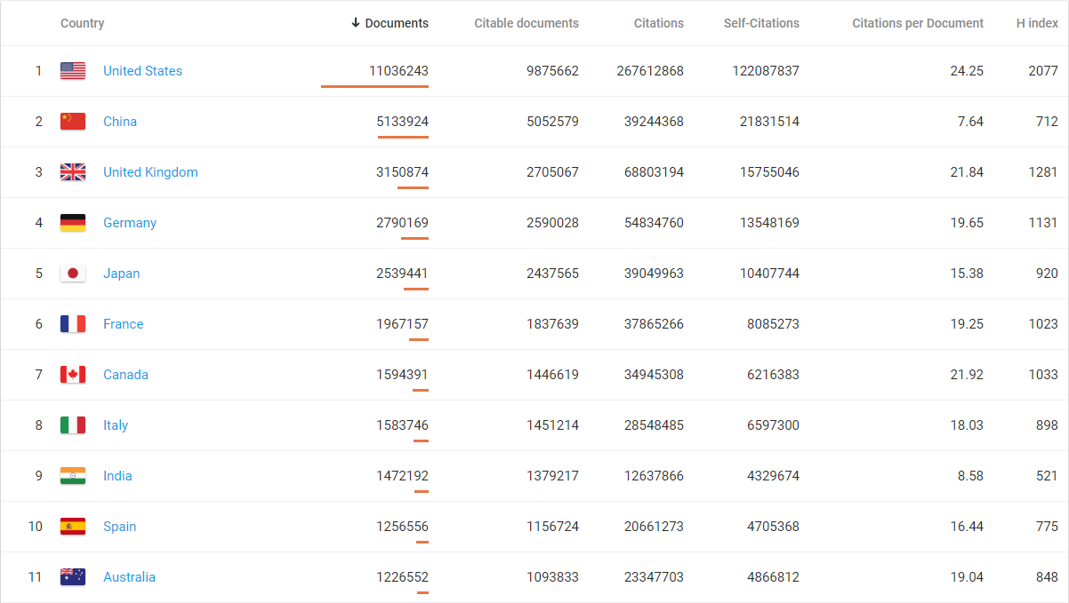
https://www.scimagojr.com/countryrank.php

Slide 7
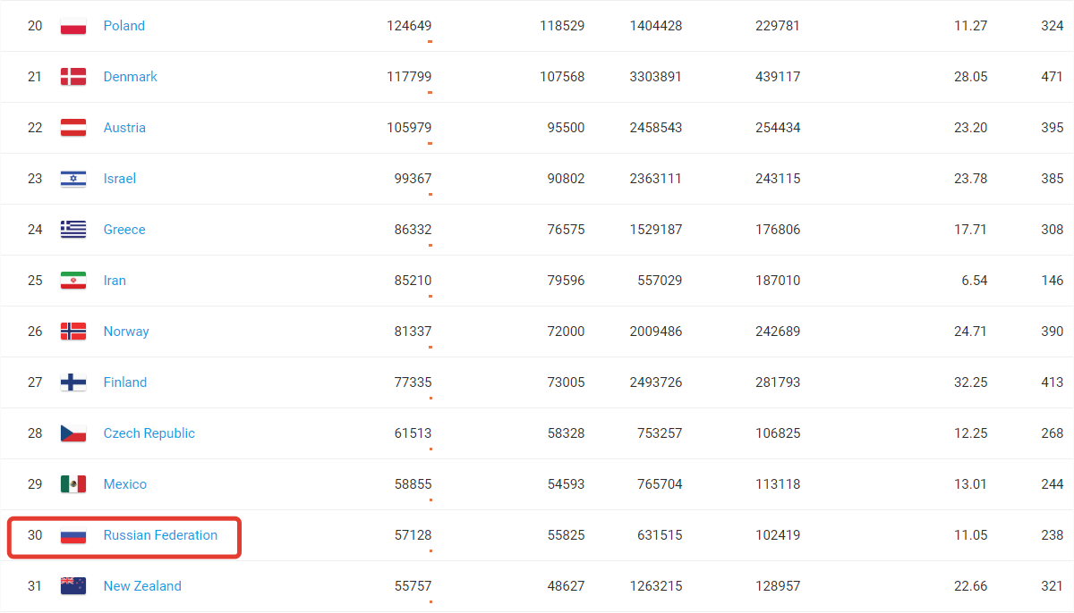
https://www.scimagojr.com/countryrank.php

Slide 8
Read English!

Slide 9
Чтение
общее
предметное

Slide 10
Общее чтение
Монографии
Обзоры/ Гайдлайны
Периодика - Alerts/ eTOCs (electronic Table of Contents)

Slide 15
Предметное чтение
Поиск ответа на конкретный клинический вопрос
Требует навыков быстрого поиска необходимой информации и её критической оценки

Slide 16
Предметное чтение
Специализированные базы обзоров (UpToDate, BMJ Clinical Practice и др.)
Расширенный поиск в MEDLINE через PubMed

Slide 19
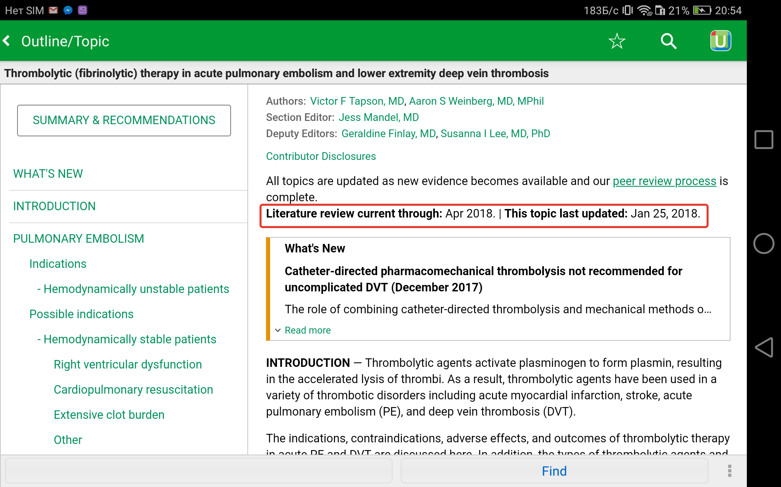

Slide 20
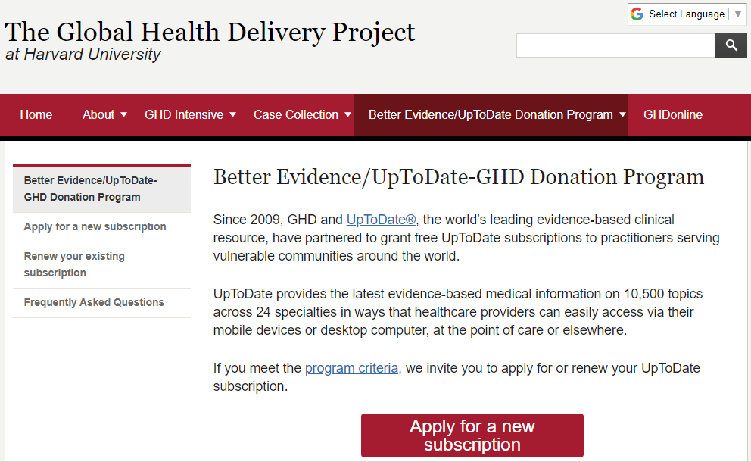

Slide 21
pubmed.gov http://www.ncbi.nlm.nih.gov/pubmed/
NCBI – National Center for Biotechnology Information (US)
NLM – National Library of Medicine (US)
NIH – National Institutes of Health (US)

Slide 22
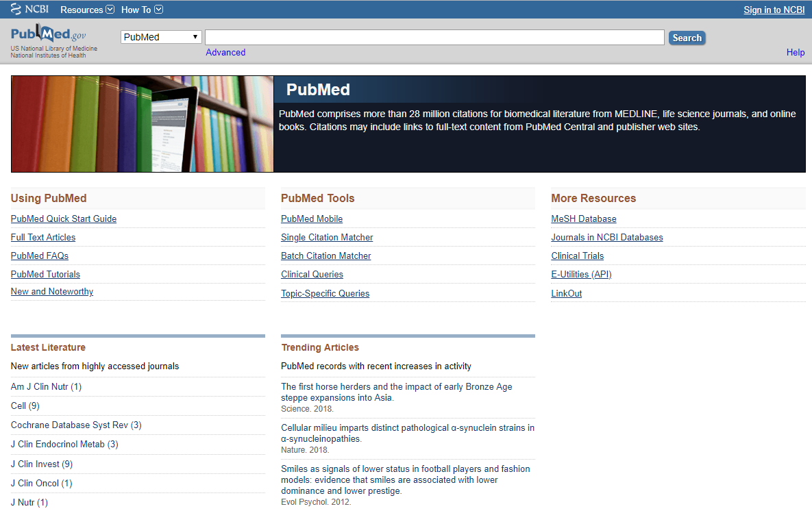

Slide 23
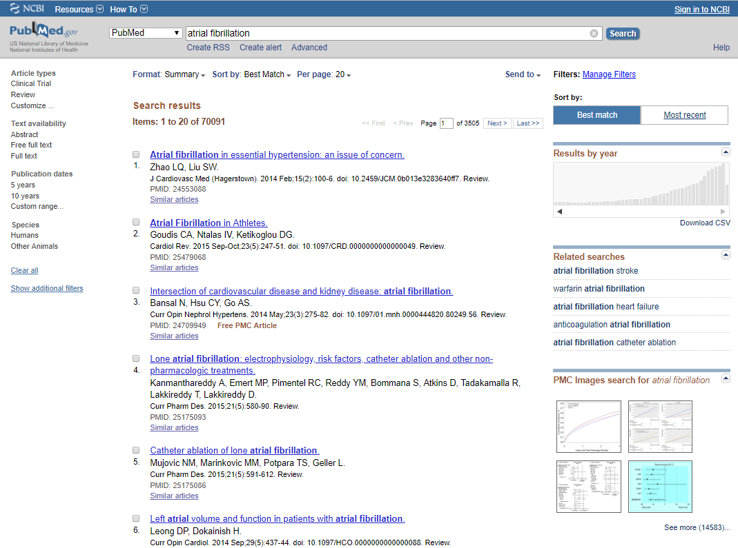

Slide 24
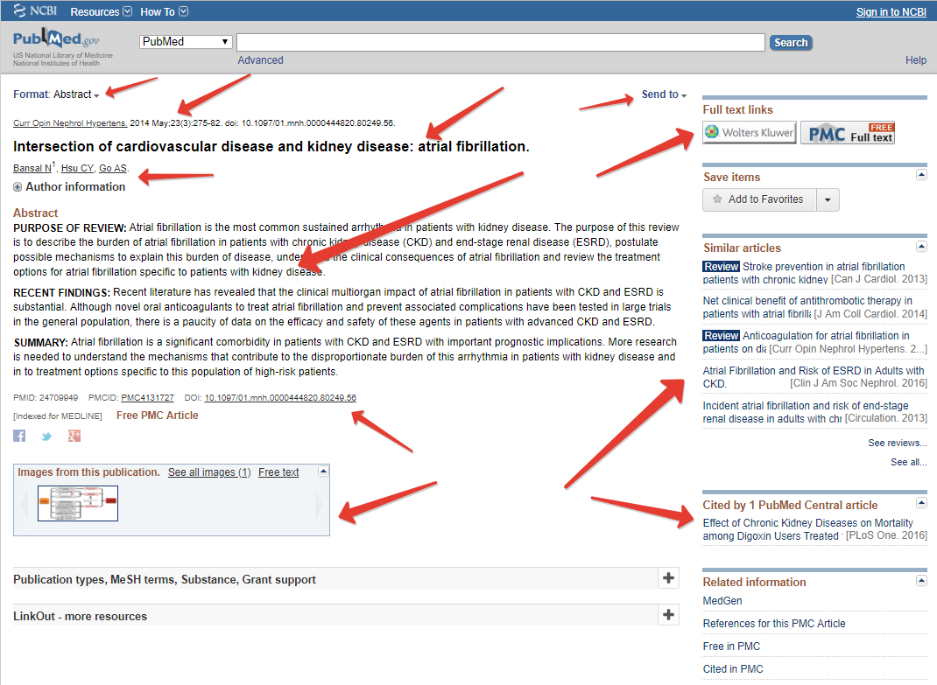

Slide 25
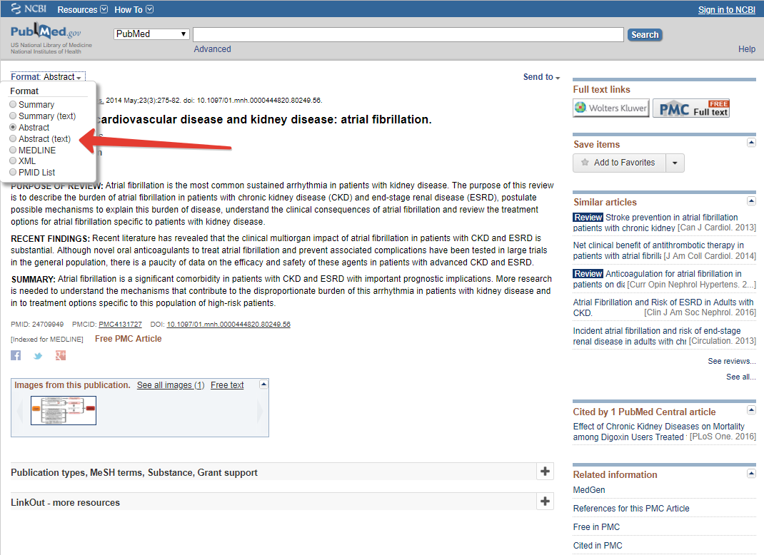

Slide 26
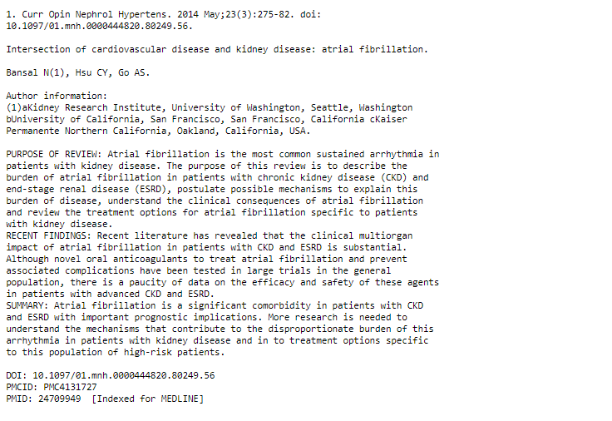

Slide 27
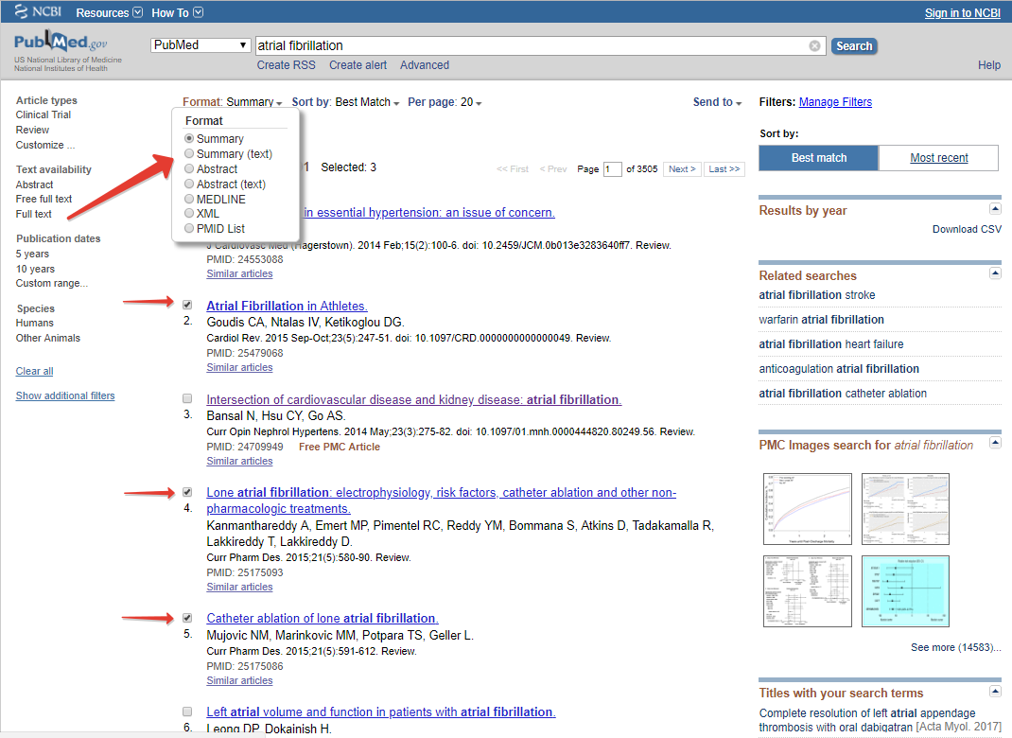

Slide 28
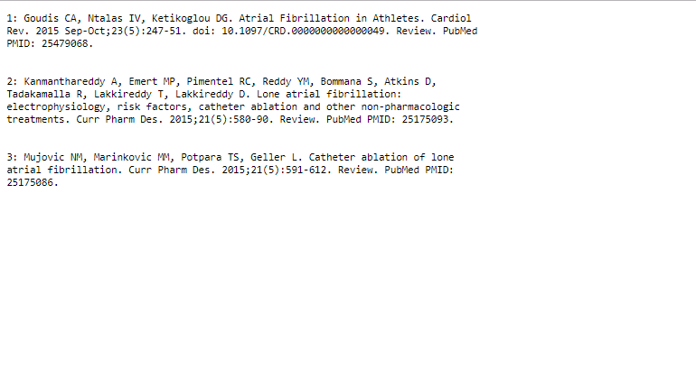

Slide 29
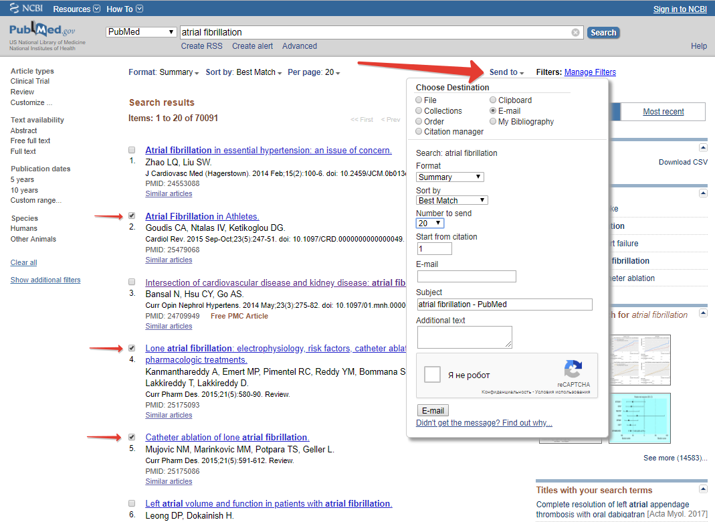

Slide 30
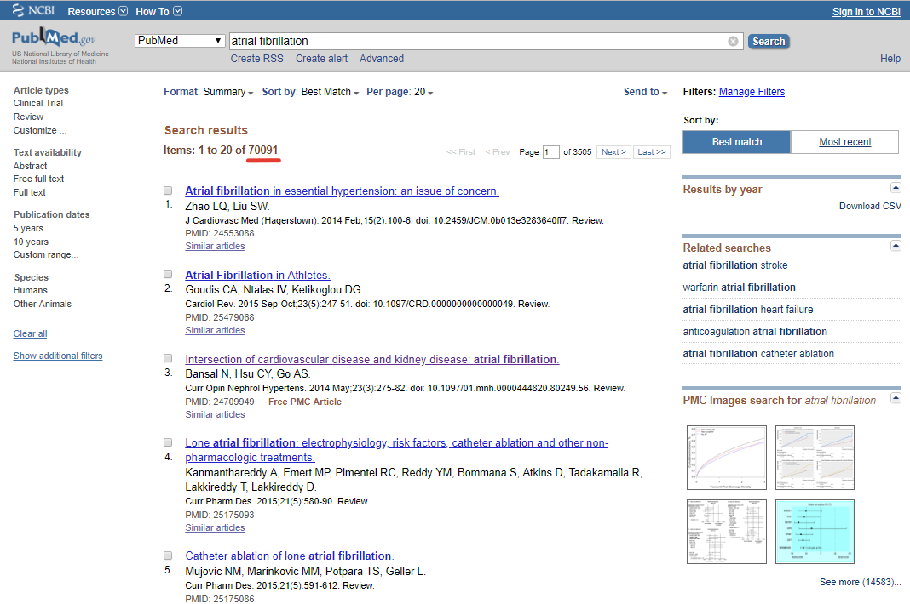

Slide 31
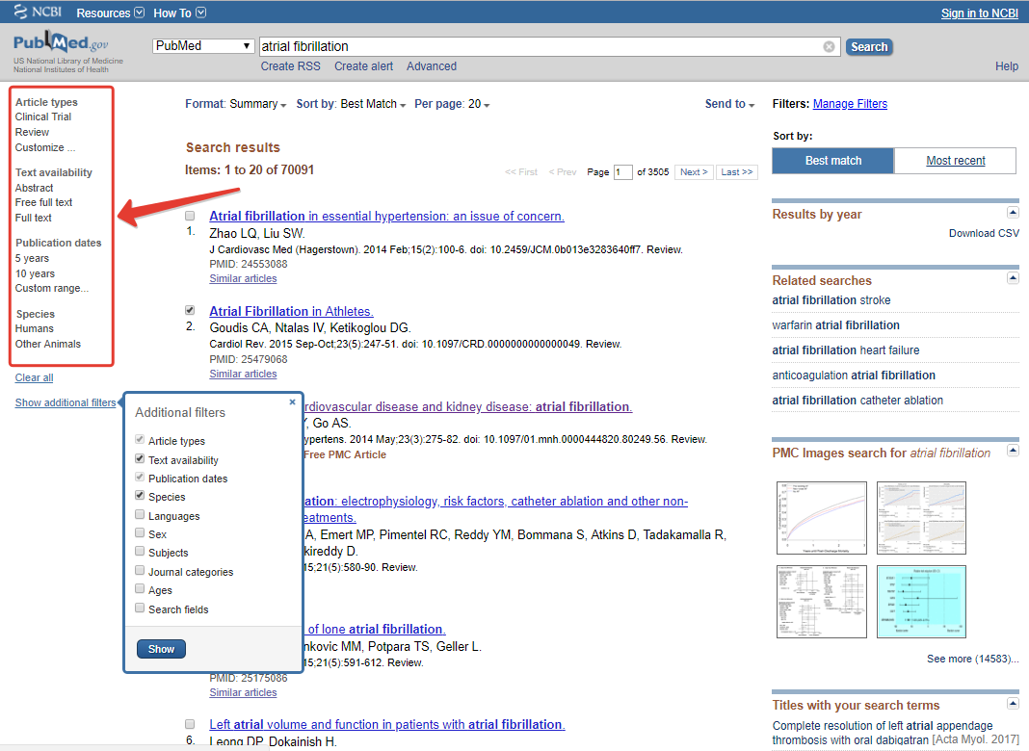

Slide 32
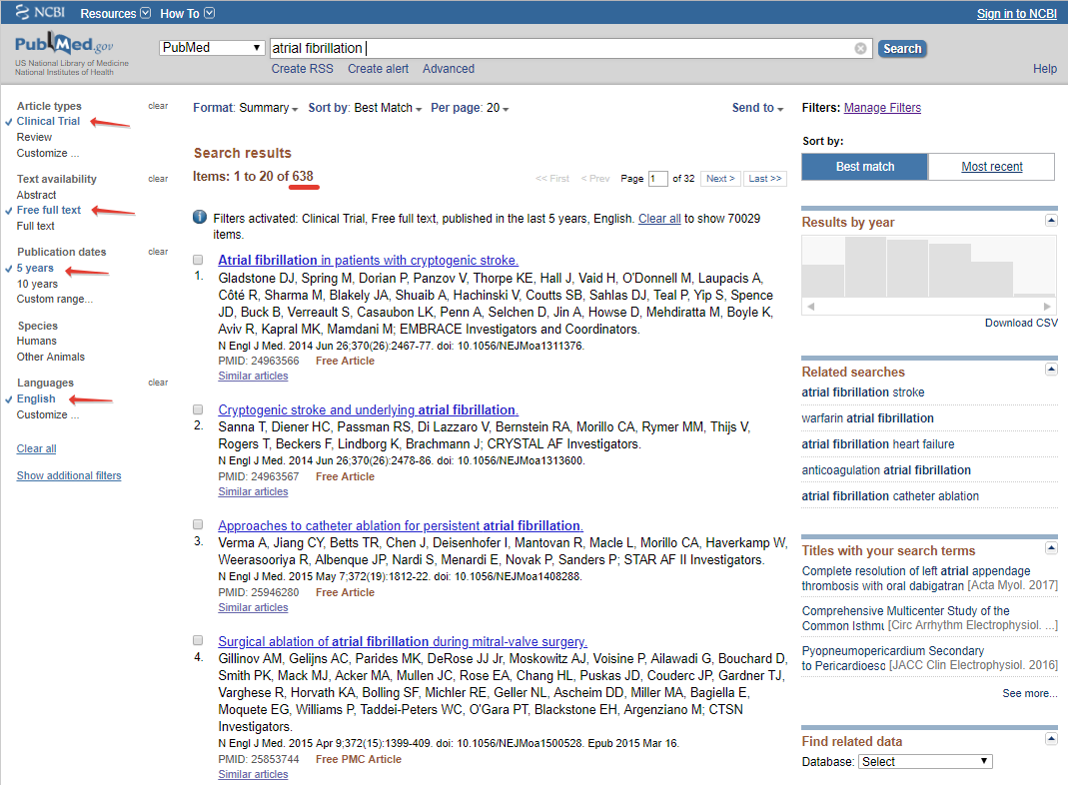

Slide 33
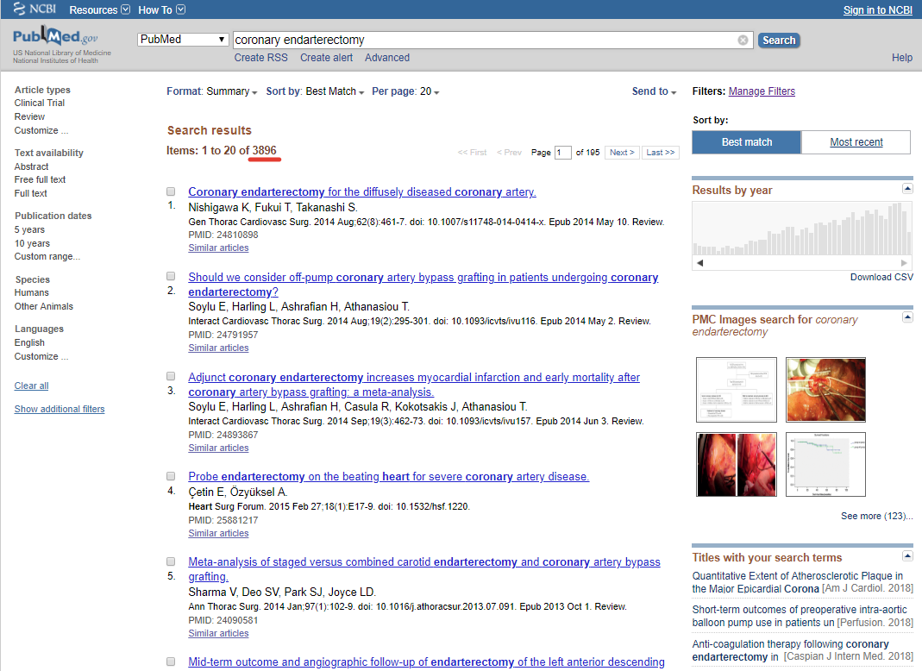

Slide 34
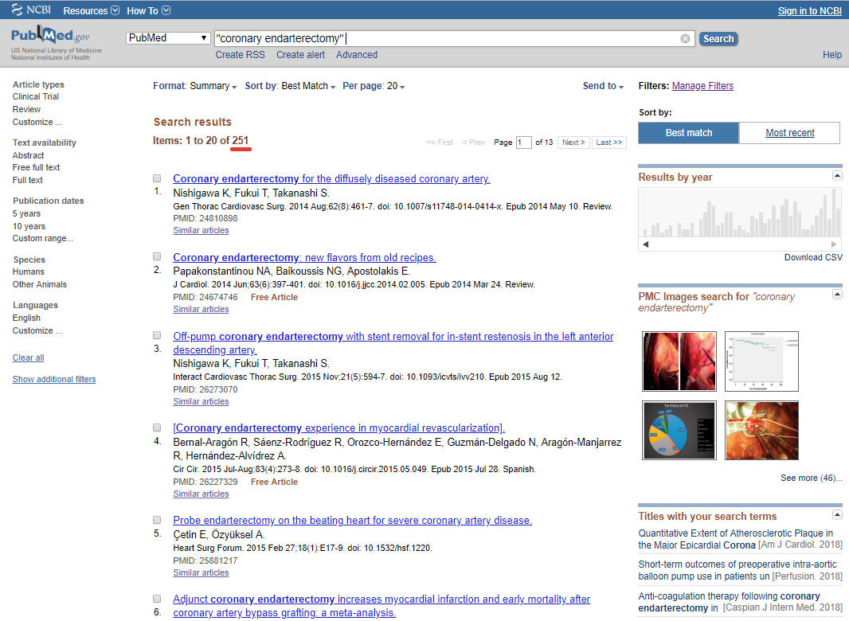

Slide 35
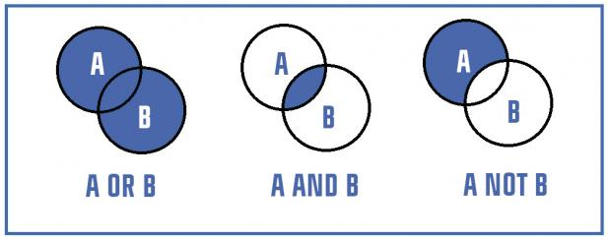
Расширенный поиск (1)
Логические операторы
AND
OR
NOT

Slide 36
Расширенный поиск (2)
Теги
[au] – автор
[jt] – название журнала
[ti] – название статьи
[ab] – тезис
[la] – язык
[mh] – MeSH термин

Slide 37
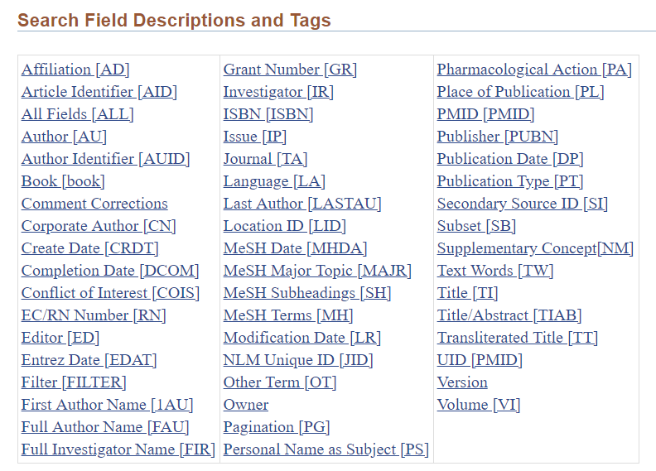

Slide 38
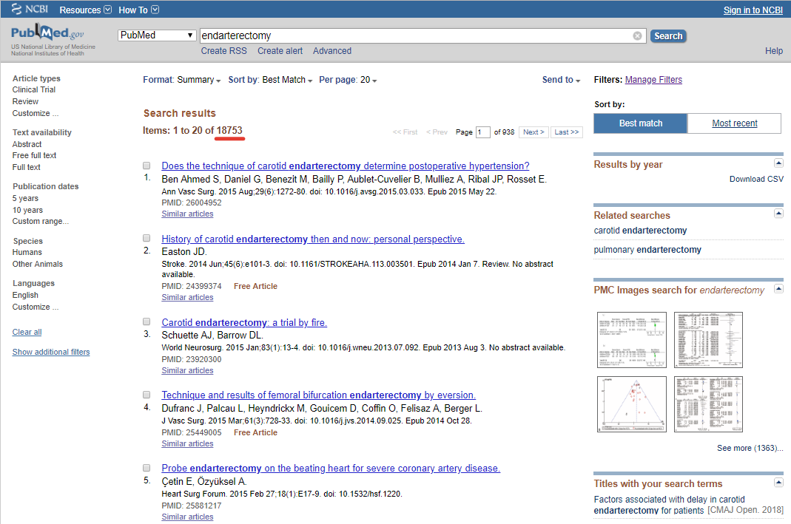

Slide 39
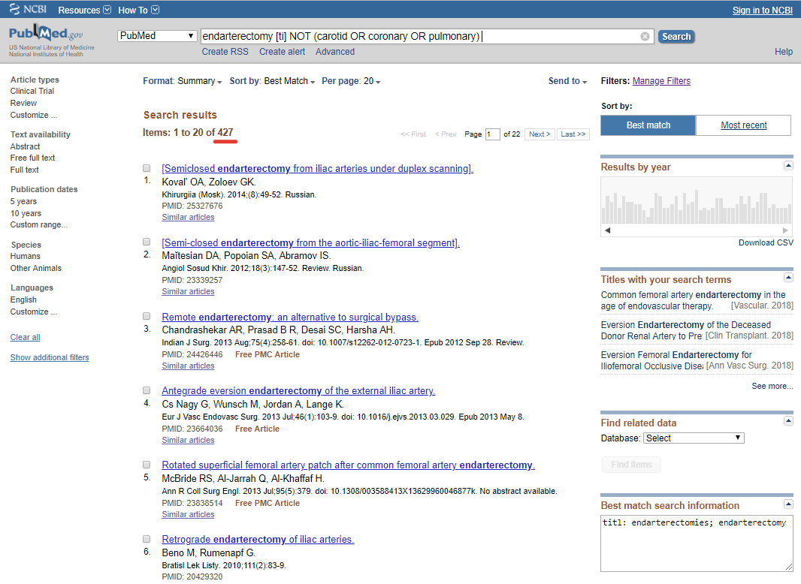

Slide 40
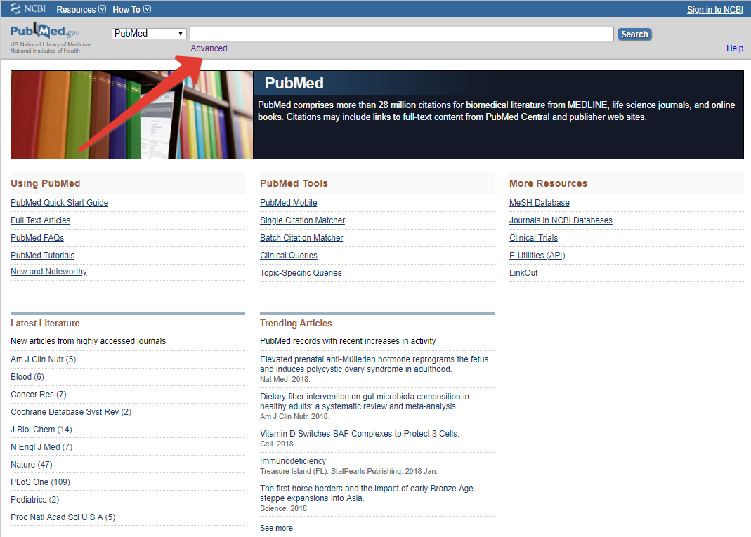

Slide 41
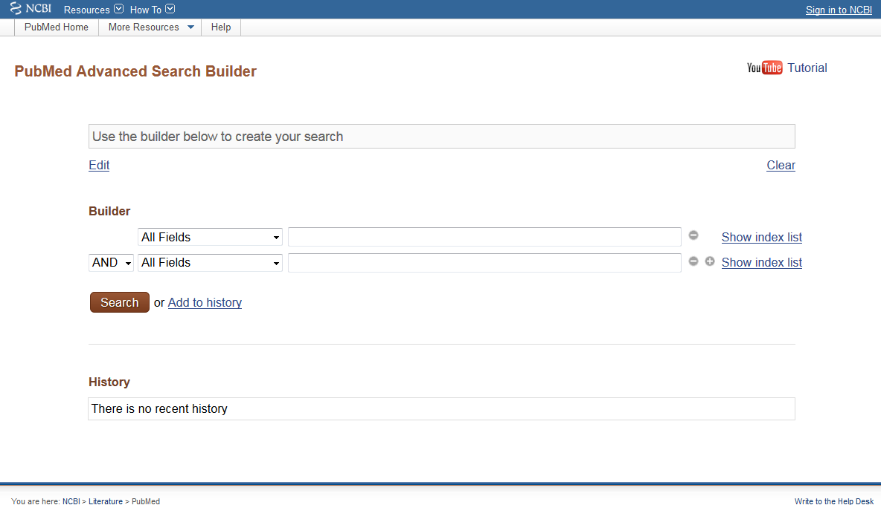

Slide 42
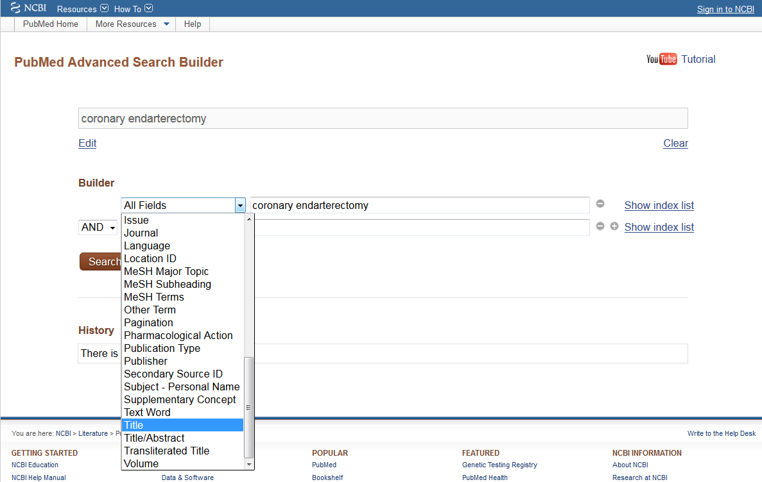

Slide 43
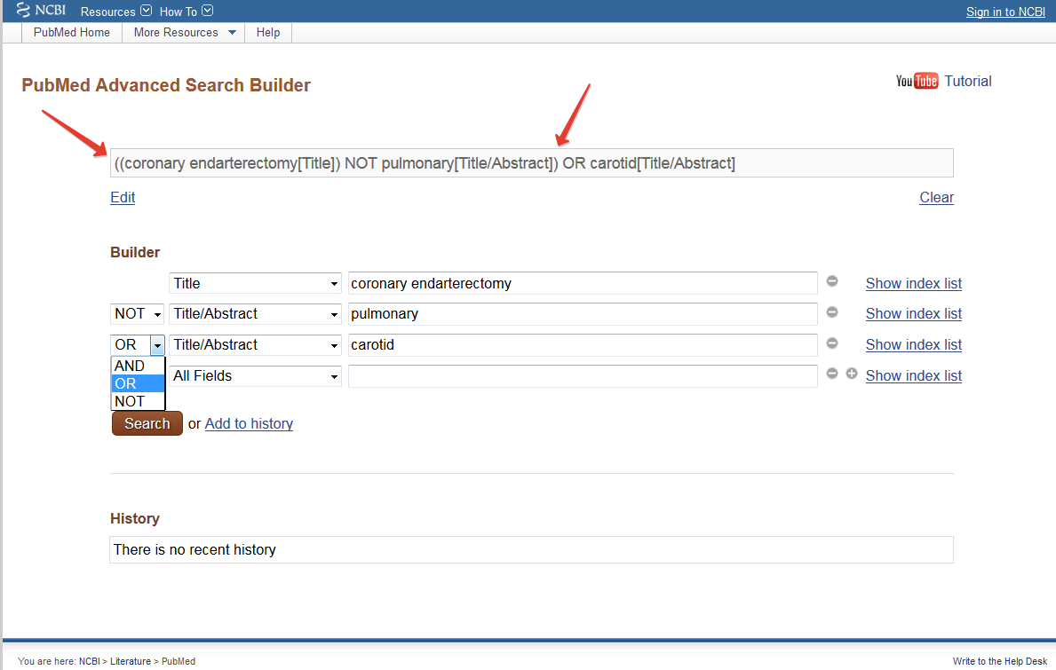

Slide 44
Zhao D, Zhang B. Interact Cardiovasc Thorac Surg. 2014 Dec;19(6):1036-9.

Slide 45
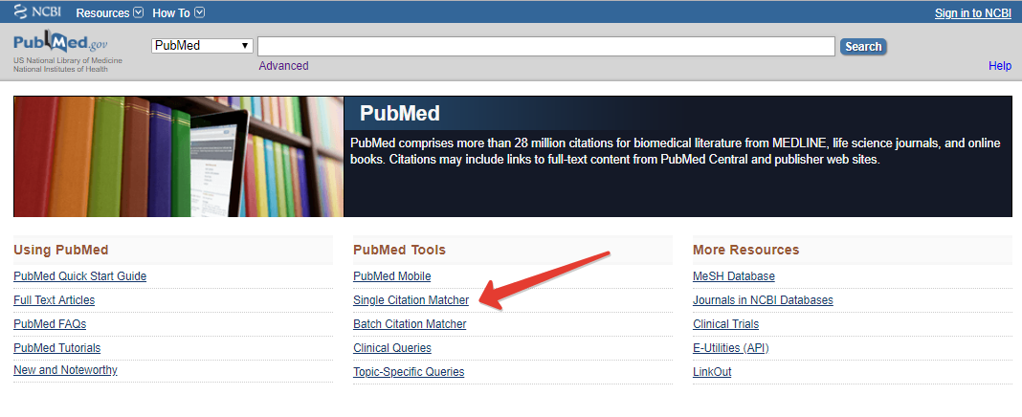
Single Citation Matcher

Slide 46
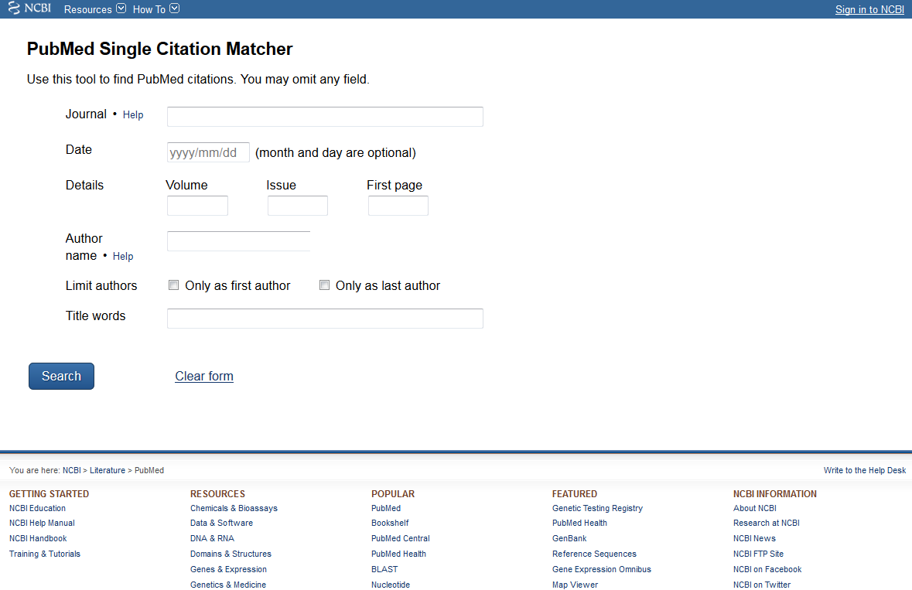

Slide 47
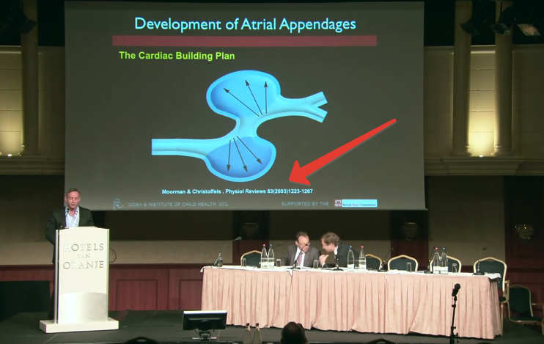

Slide 48
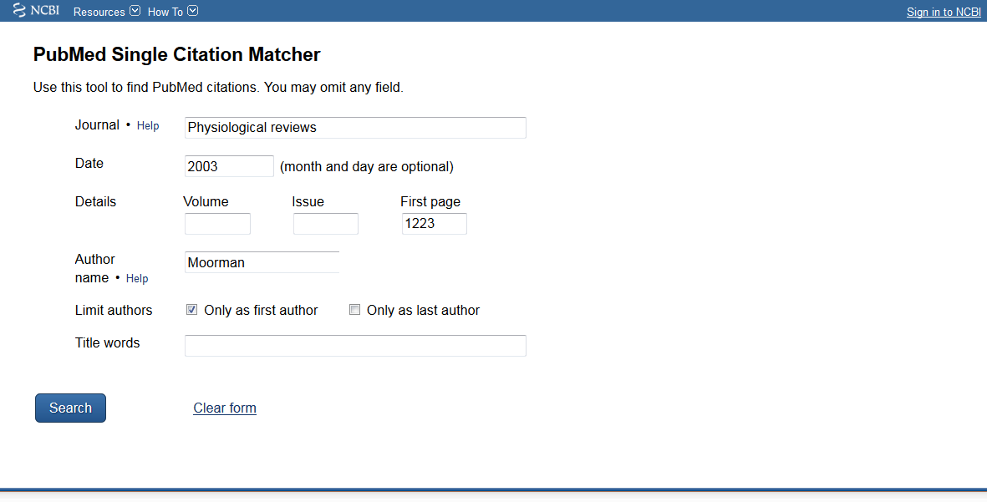

Slide 49
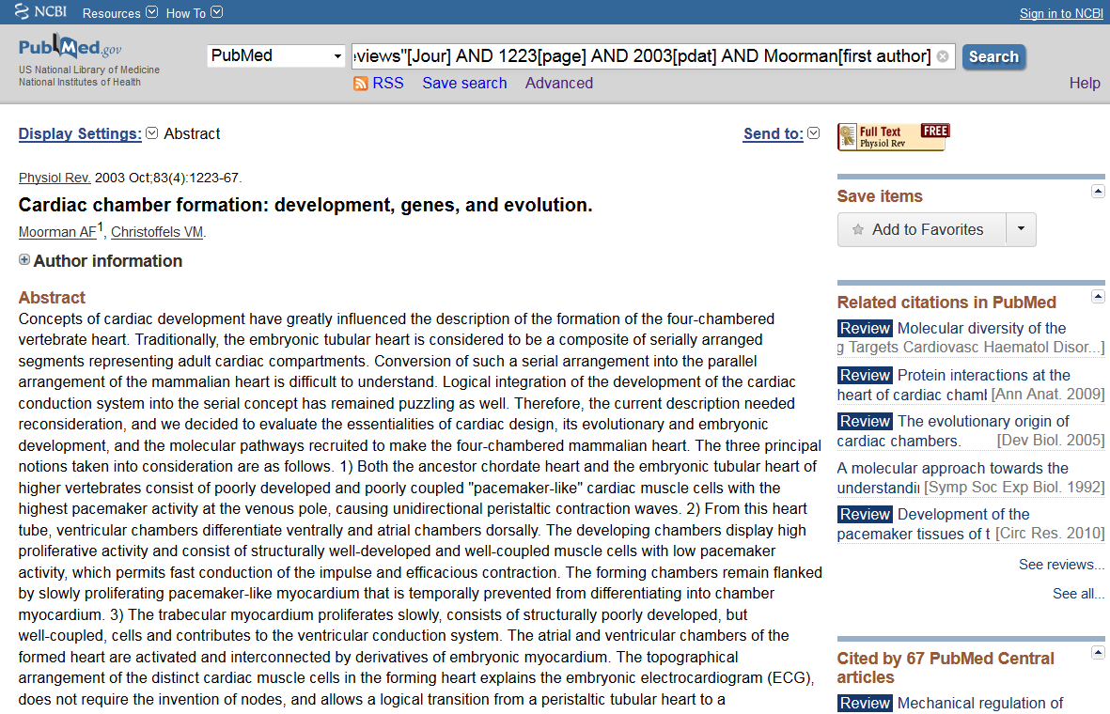

Slide 50
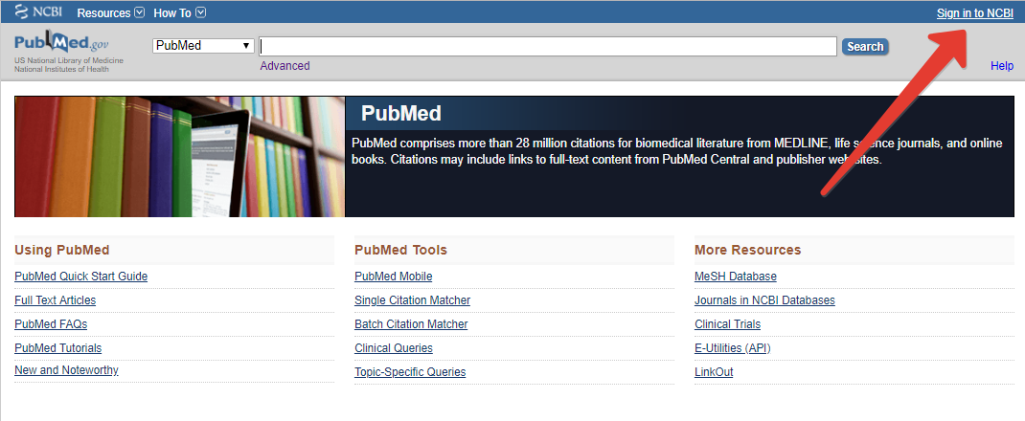
“Мой PubMed”

Slide 51
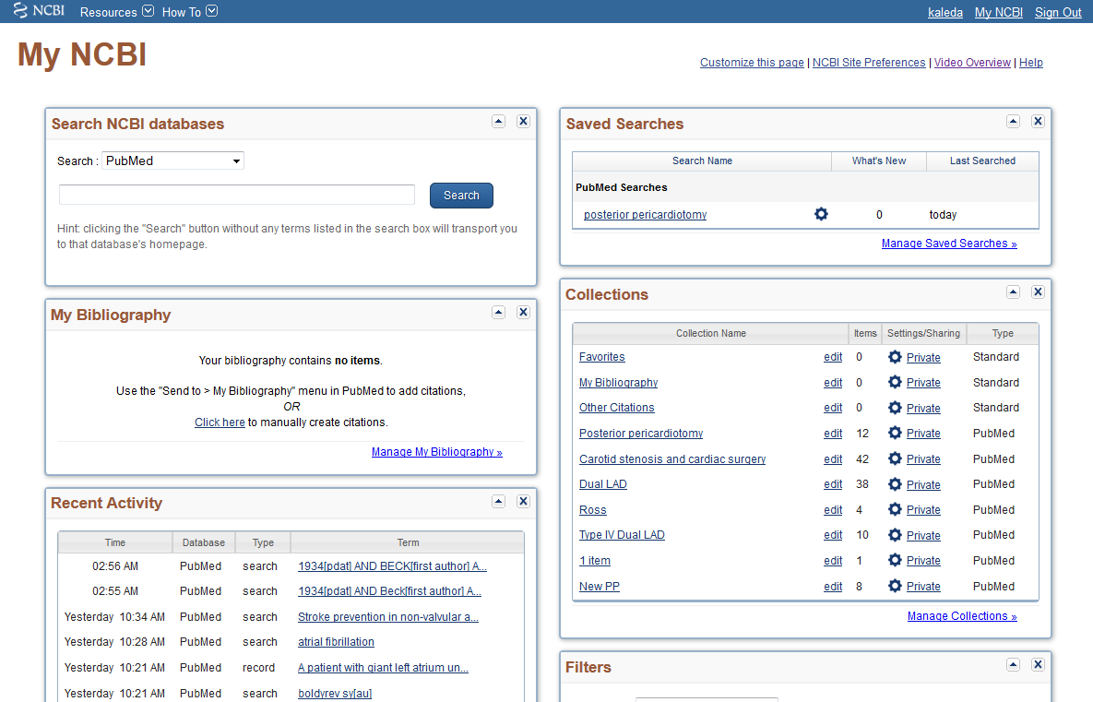

Slide 52
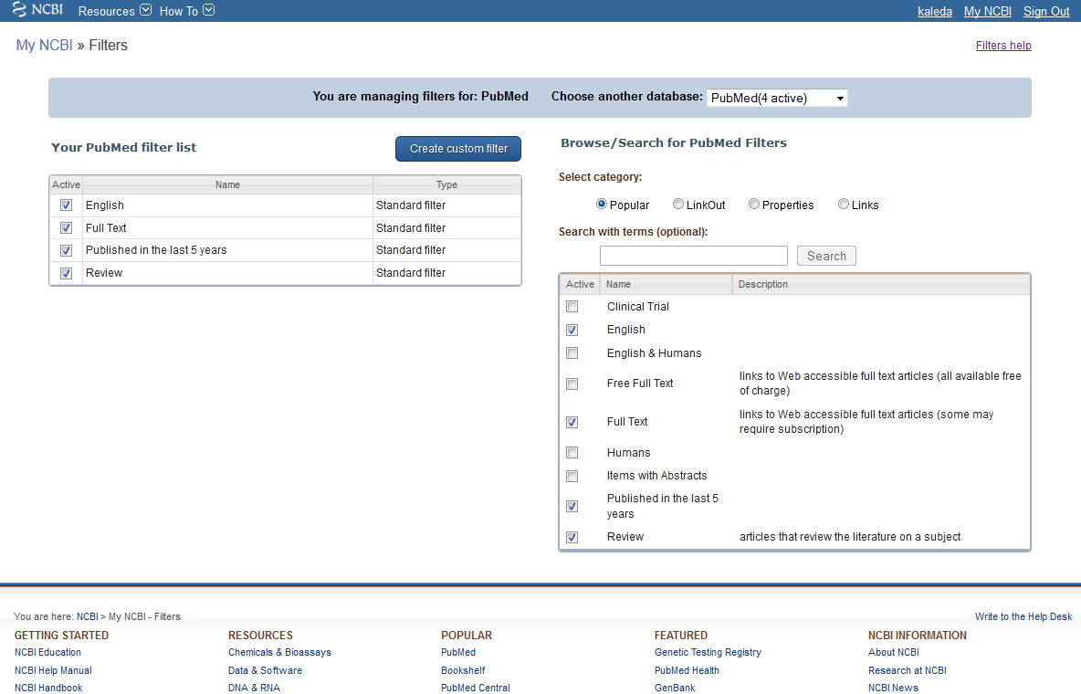

Slide 54
Доступ к полным текстам
Легальный
Нелегальный
Подписка/покупка ($$$)
Библиотека
Письмо авторам
ResearchGate
Unpaywall
https://4sciencedirect.wordpress.com/
Sci-Hub
Libgen

Slide 55
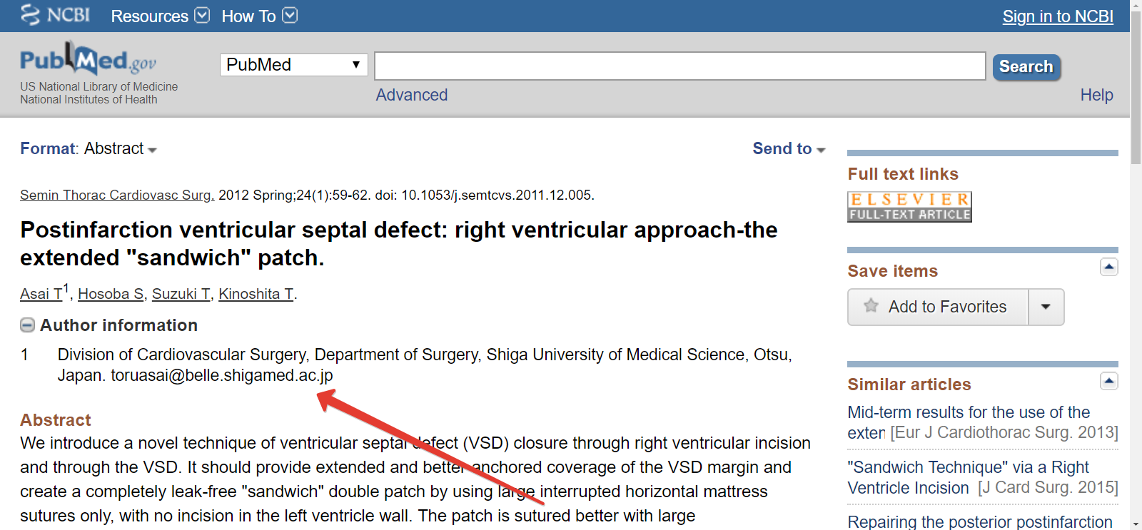

Slide 56
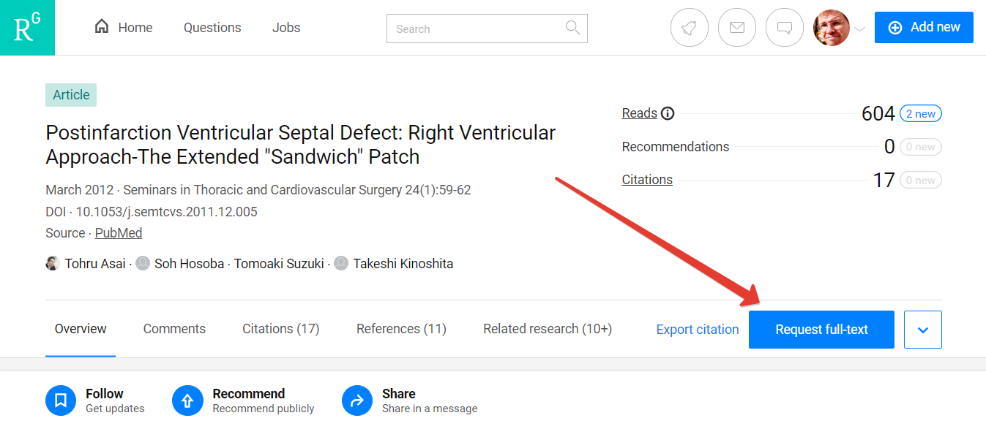

Slide 57
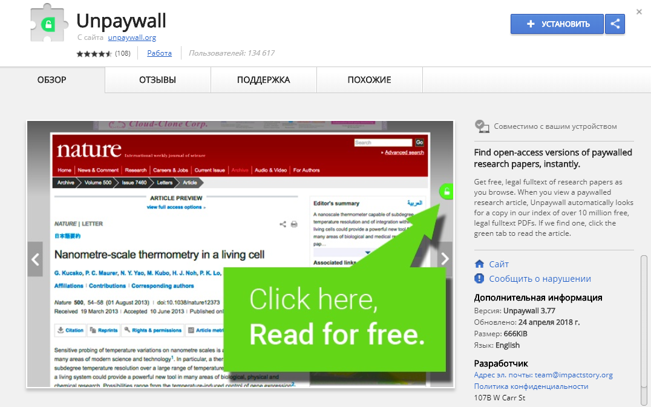

Slide 58
https://4sciencedirect.wordpress.com/

Slide 59
Осторожно: НЕЛЕГАЛЬНО!
Sci-Hub.xxx

Slide 60
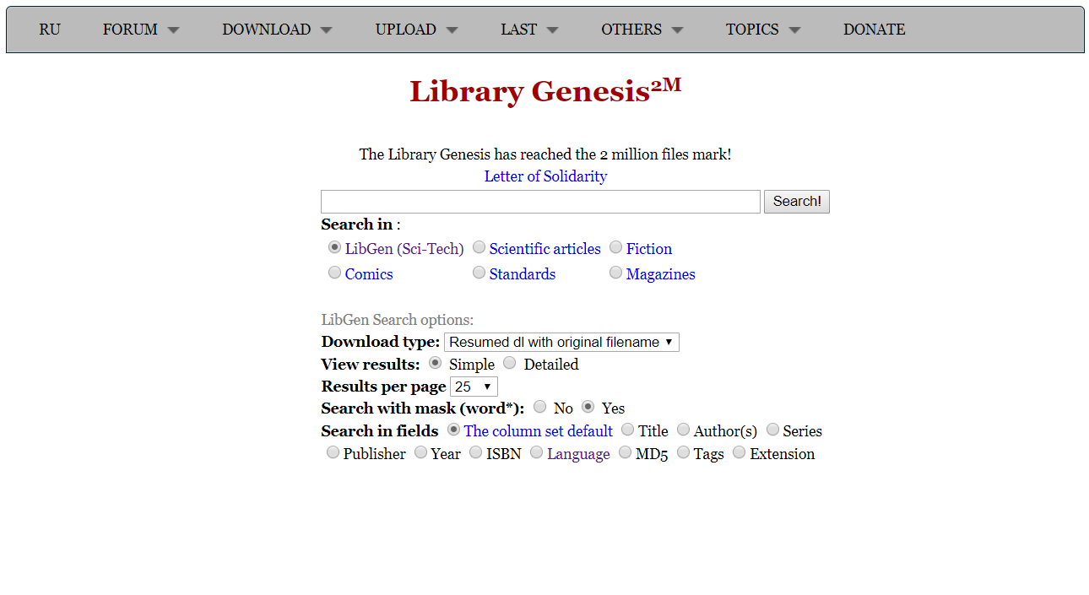
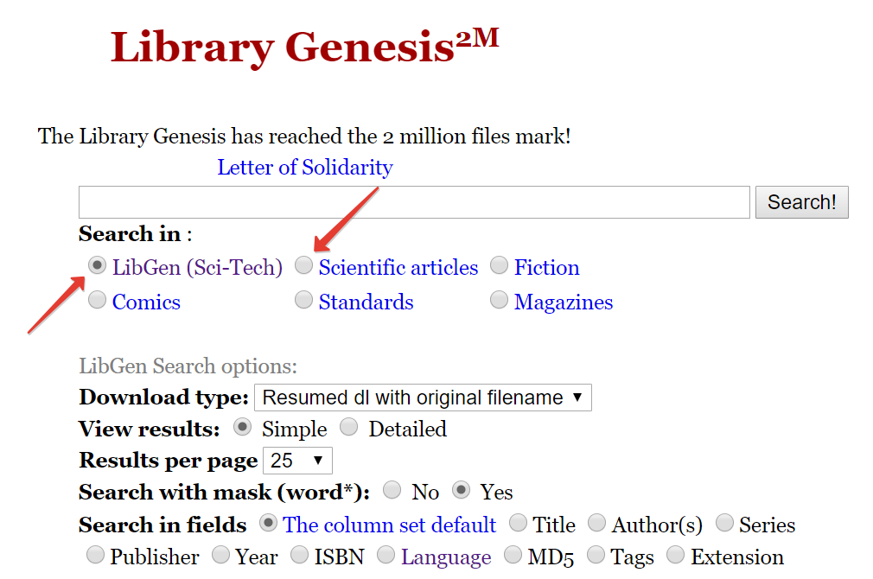
Осторожно: НЕЛЕГАЛЬНО!
Libgen.xxx

Slide 61
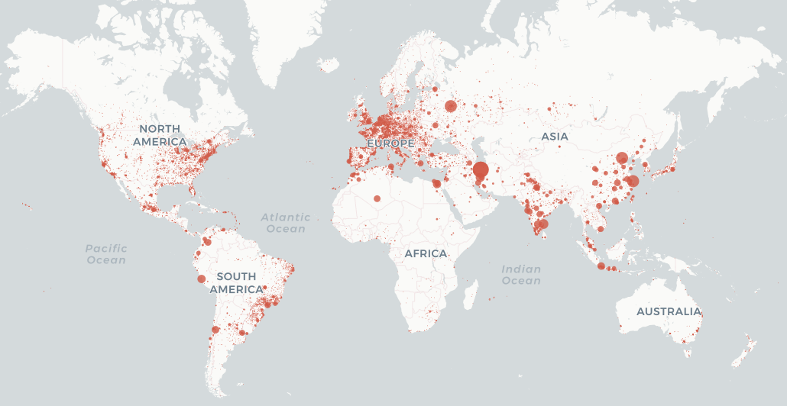
http://www.sciencemag.org/news/2016/04/whos-downloading-pirated-papers-everyone

Slide 62
Как читать статью?
Название
Абстракт (IMRAD)
Таблицы, схемы, рисунки
Материал и Методы
Результаты
Выводы

Slide 63
Онлайн курсы
edX.org
Coursera.org
Udemy.com
Skillshare.com
FutureLearn.com

Slide 64
https://lagunita.stanford.edu/courses
Writing in the Sciences
COURSE SYLLABUS
Unit 1 - Introduction; principles of effective writing (cutting unnecessary clutter)
Unit 2 - Principles of effective writing (verbs)
Unit 3 - Crafting better sentences and paragraphs
Unit 4 - Organization; and streamlining the writing process
Unit 5 - The format of an original manuscript
Unit 6 - Reviews, commentaries, and opinion pieces; and the publication process
Unit 7 - Issues in scientific writing (plagiarism, authorship, ghostwriting, reproducible research)
Unit 8 - How to do a peer review; and how to communicate with the lay public

Slide 65
Statistics in Medicine
COURSE SYLLABUS
Unit 1 - Descriptive statistics and looking at data
Unit 2 - Review of study designs; measures of disease risk and association
Unit 3 - Probability, Bayes' Rule, Diagnostic Testing
Unit 4 - Probability distributions
Unit 5 - Statistical inference (confidence intervals and hypothesis testing)
Unit 6 - P-value pitfalls; types I and type II error; statistical power; overview of statistical tests
Unit 7 - Tests for comparing groups (unadjusted); introduction to survival analysis
Unit 8 - Regression analysis; linear correlation and regression
Unit 9 - Logistic regression and Cox regression
https://lagunita.stanford.edu/courses

Slide 66
https://www.coursera.org/learn/clinical-trials

Slide 67
https://www.coursera.org/learn/systematic-review

Slide 68
Полезные ресурсы

Slide 69
Сайты профессиональных сообществ
Гайдлайны
Журналы
Видеолекции
Калькуляторы рисков
Стажировки
Приложения для смартфонов
Полезные ссылки

Slide 70
Форумы
Каналы университетов и медицинских центров
Профессиональные группы
Персональные странички/блоги лидеров

Slide 71
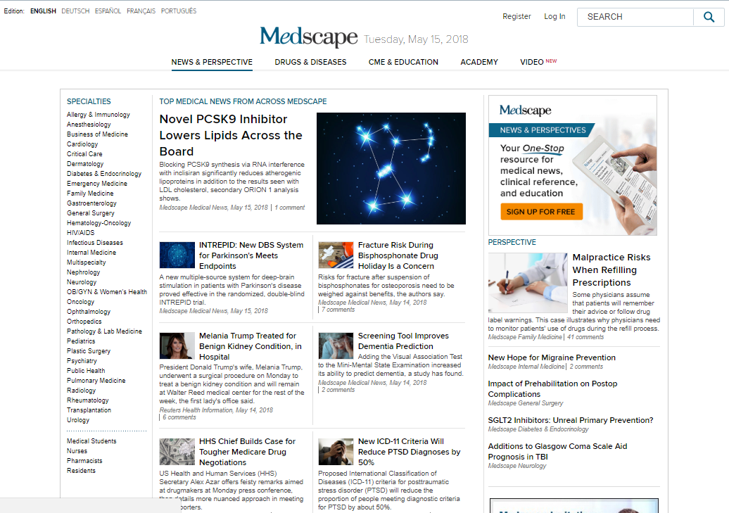

Slide 72
Стажировки
Личные знакомства
Письма
Профессиональные организации
Trialect.com

Slide 74
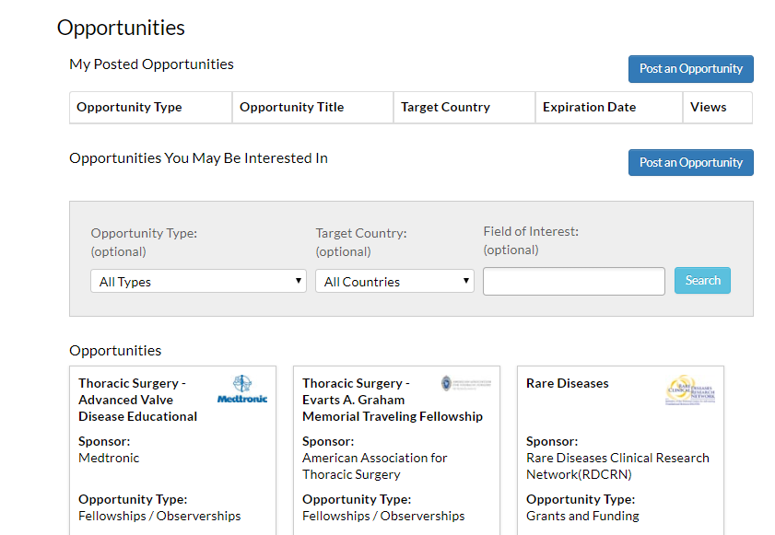

Slide 75
Критическое мышление
Аргументы или риторические приемы?
Есть ли подтверждение аргументов в статье?
Насколько корректна методология?
Нет ли конфликта интересов?

Slide 76
Ten questions to ask when critically appraising a research article
Is the study question relevant?
Does the study add anything new?
What type of research question is being asked?
Was the study design appropriate for the research question?
Did the study methods address the most important potential sources of bias?
Was the study performed according to the original protocol?
Does the study test a stated hypothesis?
Were the statistical analyses performed correctly?
Do the data justify the conclusions?
Are there any conflicts of interest?
Young JM and Solomon MJ. Nat Clin Pract Gastroenterol Hepatol. 2009;6(2):82-91.

Slide 77
Методология обучения взрослых
Неэффективно
Эффективно
Чтение
Перечитывание
Подчеркивания/ выделения
Заметки
Схемы
Активное вспоминание прочитанного материала:
Тестирование
Ответы на вопросы
Выделение ключевых идей
Домашнее задание
Barbara Oakley. A Mind For Numbers: How to Excel at Math and Science (Even If You Flunked Algebra). Penguin, 2014.

Slide 78
Мышление
Фокусное
Диффузное
Barbara Oakley. A Mind For Numbers: How to Excel at Math and Science (Even If You Flunked Algebra). Penguin, 2014.

Slide 79
Board Examination
https://www.uems.eu/

Slide 80
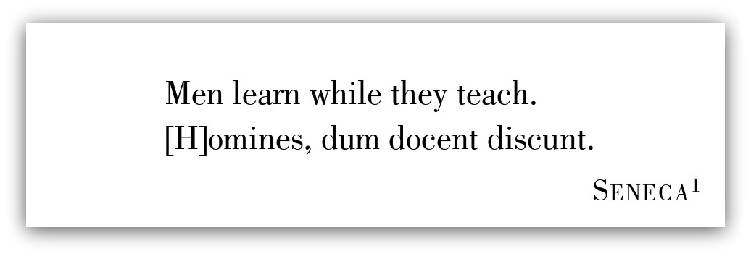
Спасибо!
Учи других и сам поймешь.

